Slide 1
प्रस्तुति- चन्द्रकान्त पाठक के॰वि॰ क्रमांक-2 कुलाबा मुंबई-400005 कक्षा-दसवीं समय-30 मिनट

Slide 2
अलंकार

Slide 3
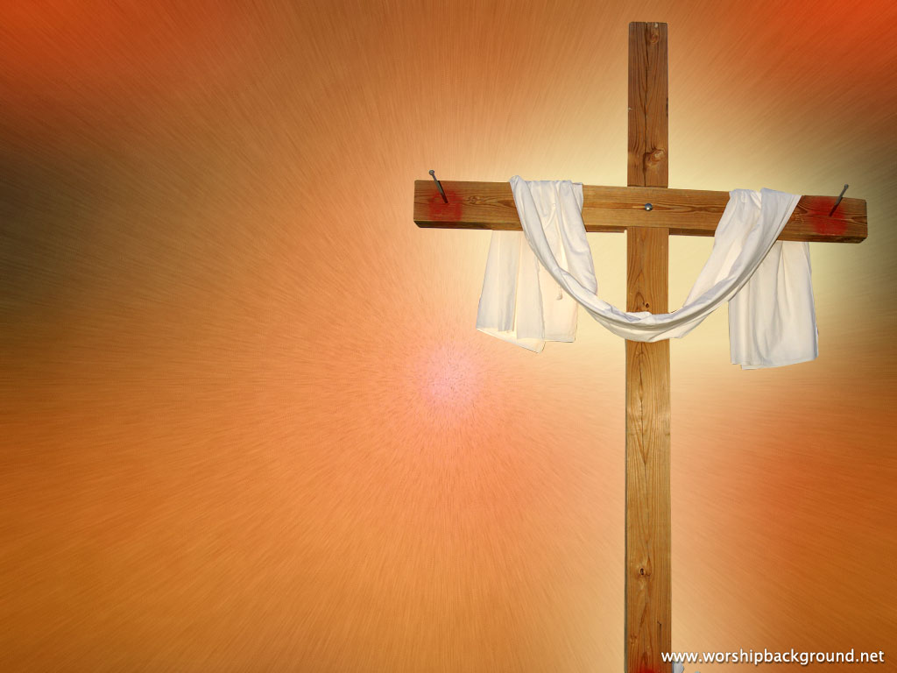
अलंकार :-
मानव समाज सौन्दर्योपासक है ,उसकी इसी प्रवृत्ति ने अलंकारों को जन्म दिया है। शरीर की सुन्दरता को बढ़ाने के लिए जिस प्रकार मनुष्य ने भिन्न -भिन्न प्रकार के आभूषण का प्रयोग किया ,उसी प्रकार उसने भाषा को सुंदर बनाने के लिए अलंकारों का सृजन किया।

Slide 4
काव्य की शोभा बढ़ाने वाले शब्दों को अलंकार कहते है। जिस प्रकार नारी के सौन्दर्य को बढ़ाने के लिए आभूषण होते है,उसी प्रकार भाषा के सौन्दर्य के उपकरणों को अलंकार कहते है। इसीलिए कहा गया है - 'भूषण बिना न विराजई -कविता ,बनिता मित्त।'

Slide 5
अलंकार के भेद - इसके दो भेद होते है -
१.शब्दालंकार
२.अर्थालंकार

Slide 6
1.शब्दालंकार :-
जिस अलंकार में शब्दों के प्रयोग के कारण कोई चमत्कार उपस्थित हो जाता है और उन शब्दों के स्थान पर समानार्थी दूसरे शब्दों के रख देने से वह चमत्कार समाप्त हो जाता है,वह पर शब्दालंकार माना जाता है। शब्दालंकार के प्रमुख भेद है - १.अनुप्रास
२.यमक
३.श्लेष

Slide 7
१.अनुप्रास :- अनुप्रास शब्द 'अनु' तथा 'प्रास' शब्दों के
योग से बना है । 'अनु' का अर्थ है :- बार- बार तथा 'प्रास' का अर्थ है - वर्ण । जहाँ स्वर की समानता के बिना भी वर्णों की बार -बार आवृत्ति होती है ,वहाँ अनुप्रास अलंकार होता है । इस अलंकार में एक ही वर्ण का बार -बार प्रयोग किया जाता है । जैसे -
तरणि तनुजा तट तमाल तरुवर बहु छाए।

Slide 8
२.यमक अलंकार :- जहाँ एक ही शब्द अधिक बार प्रयुक्त हो
,लेकिन अर्थ हर बार भिन्न हो ,वहाँ यमक अलंकार होता है। उदाहरण -
कनक कनक ते सौगुनी ,मादकता अधिकाय ।
वा खाये बौराय नर ,वा पाये बौराय। ।
३.श्लेष अलंकार :- जहाँ पर ऐसे शब्दों का प्रयोग हो ,जिनसे
एक से अधिक अर्थ निलकते हो ,वहाँ पर श्लेष अलंकार होता है । जैसे –
रहिमन पानी राखिए, बिन पानी सब सून।
पानी गए न उबरे मोती मानुस चून।

Slide 9
2. अर्थालंकार :-
जहाँ अर्थ के माध्यम से काव्य में चमत्कार उत्पन्न होता है ,वहाँ अर्थालंकार होता है । इसके प्रमुख भेद है - १.उपमा २.रूपक ३.उत्प्रेक्षा ४.दृष्टान्त ५.संदेह ६.अतिशयोक्ति
१.उपमा अलंकार :- जहाँ दो वस्तुओं में अन्तर रहते हुए भी आकृति एवं गुण की समता दिखाई जाय ,वहाँ उपमा अलंकार होता है ।
उदाहरण -
सागर -सा गंभीर ह्रदय हो ,
गिरी -सा ऊँचा हो जिसका मन।

Slide 10
२.रूपक अलंकार :- जहाँ उपमेय पर उपमान का आरोप किया जाय ,वहाँ रूपक अलंकार होता है , यानी उपमेय और उपमान में कोई अन्तर न दिखाई पड़े । उदाहरण -
बीती विभावरी जाग री।
अम्बर -पनघट में डुबों रही ,
तारा -घट उषा नागरी ।'
३.उत्प्रेक्षा अलंकार :- जहाँ उपमेय को ही उपमान मान लिया जाता है यानी अप्रस्तुत को प्रस्तुत मानकर वर्णन किया जाता है। वहा उत्प्रेक्षा अलंकार होता है। यहाँ भिन्नता में अभिन्नता दिखाई जाती है। उदाहरण –
पुलक प्रकट करती है धरती हरित तृणो के नोकों से।
मानो तरु भी झूम रहे हों, मंद पावन के झोंकों से।

Slide 11
४.अतिशयोक्ति अलंकार :- जहाँ पर लोक -सीमा का अतिक्रमण करके किसी विषय का वर्णन होता है । वहाँ पर अतिशयोक्ति अलंकार होता है। उदाहरण -
हनूमान की पूंछ में लगन न पायी आगि ।
सिगरी लंका जल गई ,गये निसाचर भागि। ।
५.मानवीयकरण अलंकार :- जहां जड़ प्रकृति या वस्तु पर मानवीय भावनाओं या क्रियाओं का आरोप हो वहाँ मानवीयकरण अलंकार होता है। उदाहरण-
दिवसावसान का समाय
मेघमय आसमान से उतर रही
वह संध्या-सुंदरी परी-सी,
धीरे धीरे धीरे।

Slide 12
धन्यवाद

